Slide 3
프로젝트
프로젝트 공지/자료
[개요] 프로젝트 수행 시 발생하는 자료를 팀내에서 자유롭게 등록/조회하는 게시판
[기능]
새창 열기 목록에서 문서 작성 및 조회 열림 방식을 지정할 수 있음. [새 창] 또는 [목록 우측 프레임 영역]
공지 설정 팀원들에게 공지해야 할 중요한 자료의 경우 공지 체크하면 목록에서 [공지] 표시됨.
분류 지정 등록된 자료의 분류를 구분하여 지정할 수 있음.
추천 추천을 하는경우 추천수가 증가하고 추천자 확인 가능. 중복추천은 불가.
수정 본인이 작성한 글 수정
삭제 본인이 작성한 글 삭제 (하위 답글 및 댓글이 존재할 경우 일괄 삭제처리됨)
답글 작성 목록에 게시글과 해당 게시글의 하위 계층 구조의 독립된 답글 게시글을 등록 및 조회 할 수 있음.
댓글 작성 게시글내 하단에 간단한 메모성 댓글을 등록 및 조회할 수 있음.
한 페이지내에서 간단한 의사소통을 가능하게 함.
본인이 작성한 게시글에 댓글이 작성되면 알림을 통해 게시글을 팝업창으로 조회함.
채팅 기능 작성자, 추천자, 답글작성자, 댓글작성자 이름 옆에 채팅 아이콘을 두어
언제든 팀원들간 즉각적인 의사소통을 가능하게 함.
검색 기능 제목, 작성자, 분류, 본문 검색이 가능함.
답글
댓글
추천
공지/자료
채팅
검색
추천자 조회

Slide 4
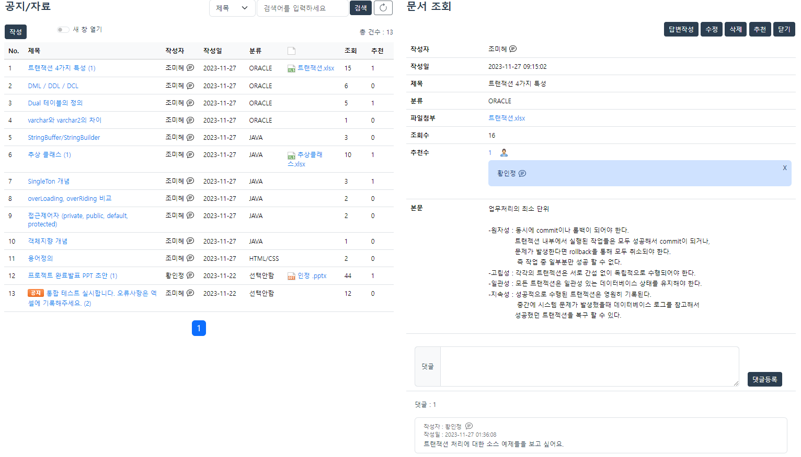
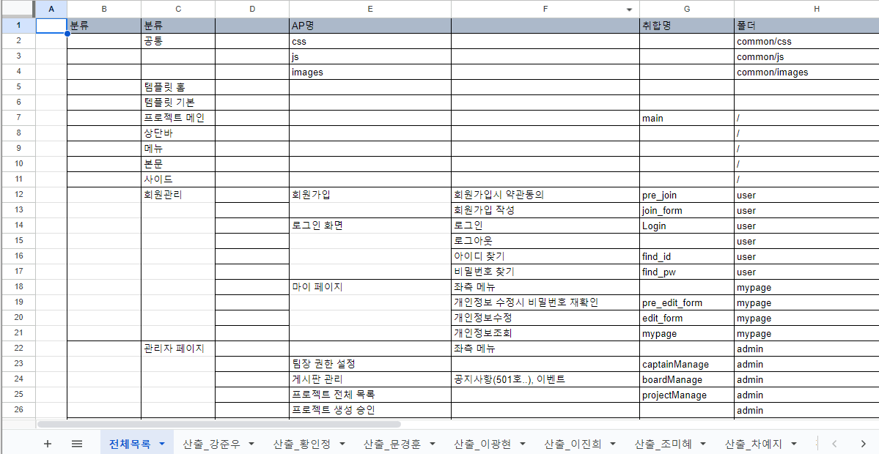
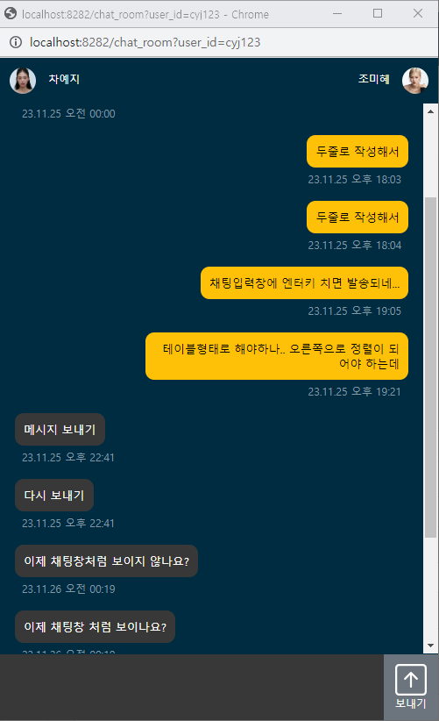
프로젝트
프로젝트 공지/자료
[목록]

Slide 5
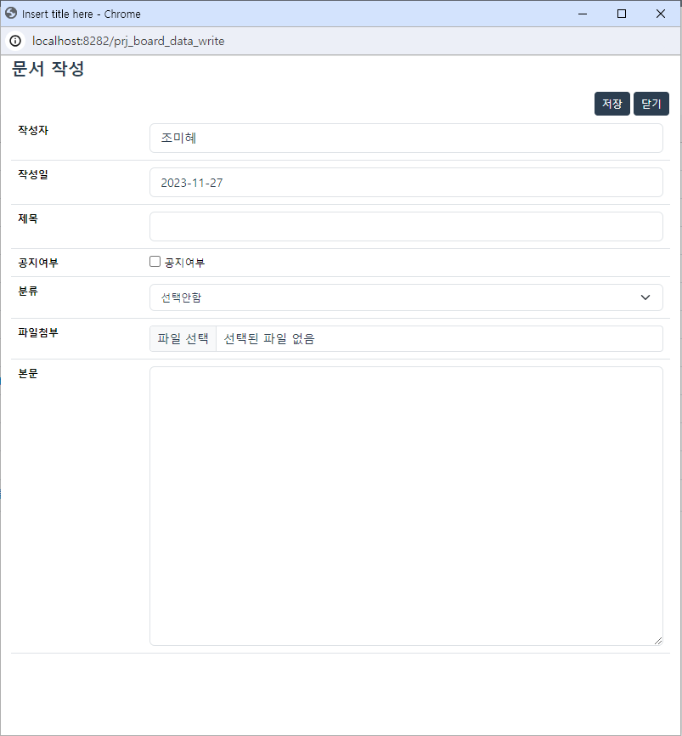
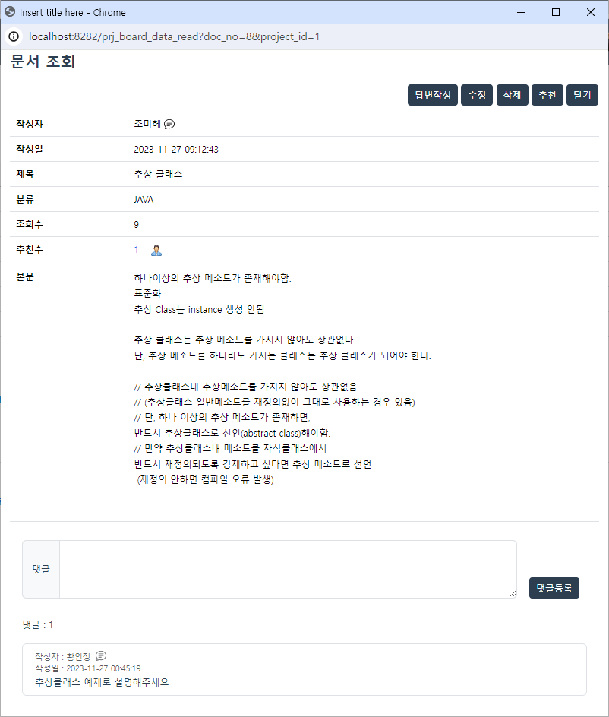
프로젝트
프로젝트 공지/자료
[문서 작성]
[문서 조회]

Slide 6
프로젝트
프로젝트 업무보고
[개요] 프로젝트 수행 시 발생하는 자료를 팀내에서 자유롭게 등록/조회하는 게시판
[기능]
새창 열기 목록에서 문서 작성 및 조회 열림 방식을 지정할 수 있음. [새 창] 또는 [목록 우측 프레임 영역]
분류 지정 일일보고 / 주간보고 선택
수정 본인이 작성한 글 수정
삭제 본인이 작성한 글 삭제 (댓글이 존재할 경우 일괄 삭제처리됨)
댓글 작성 게시글내 하단에 간단한 메모성 댓글을 등록 및 조회할 수 있음.
팀장은 팀원이 작성한 업무보고내용을 조회하고 간단한 댓글로 의견 제시가 가능함.
채팅 기능 작성자, 댓글작성자 이름 옆에 채팅 아이콘을 두어
언제든 팀장과 팀원들간 즉각적인 의사소통을 가능하게 함.
검색 기능 제목, 작성자, 분류, 본문 검색이 가능함.
답글
댓글
추천
공지/자료
채팅
검색
추천자 조회

Slide 7
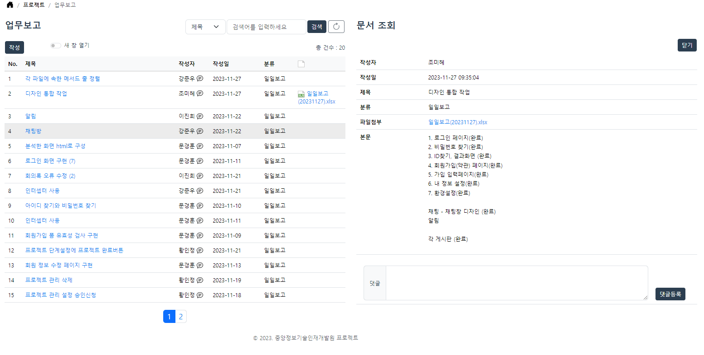
프로젝트
프로젝트 업무보고
[목록]

Slide 8

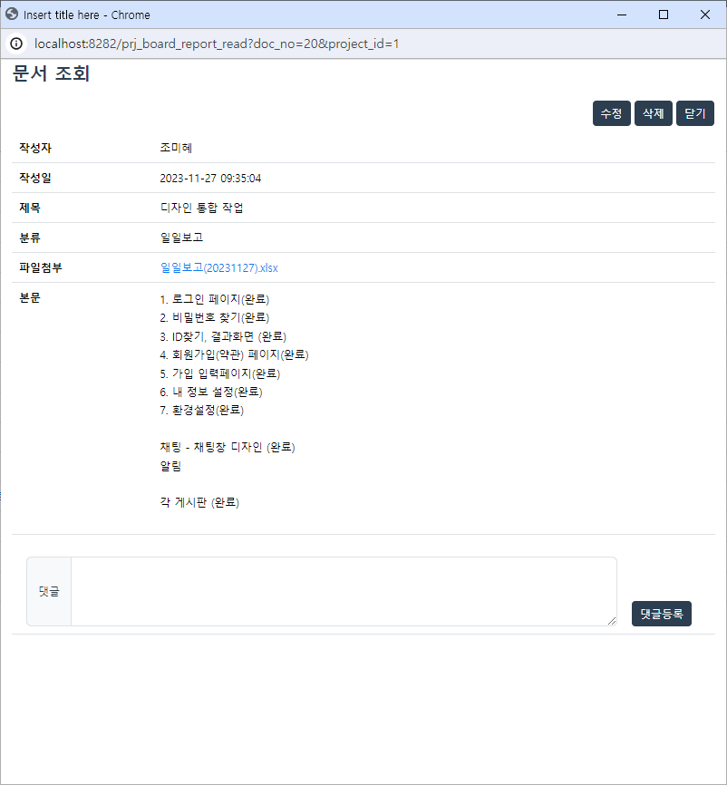
프로젝트
프로젝트 업무보고
[문서 작성]
[문서 조회]

Slide 9
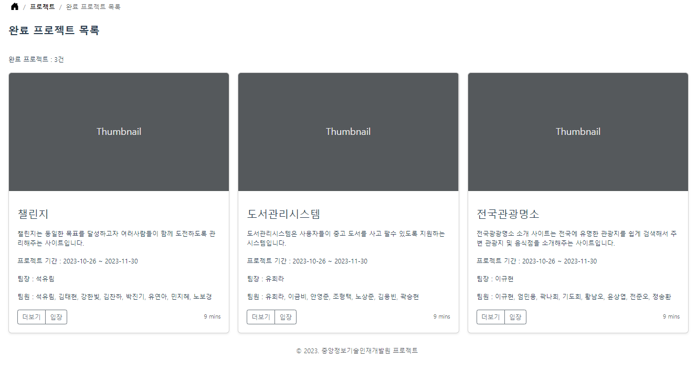
프로젝트
완료 프로젝트 목록
[개요] 완료된 프로젝트 정보를 조회

